Slide 1
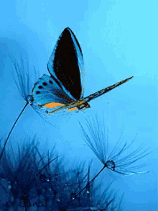
মাল্টিমিডিয়া ক্লাসে সবাইকে স্বাগতম

Slide 2
শিক্ষক পরিচিতি
মোঃ মাহাবুর রশিদ (বি.এসসি.বি.এড)
সহঃ শিক্ষক (গণিত)
বরেন্দ্র একাডেমী মাধ্যমিক বিদ্যালয়
দামপুরা,৬৫২০,নিয়ামতপুর,নওগাঁ
মোবাইল নং ০১৭১৭-১৮৭১৫২
ই-মেইলঃmahbubbscbed10@gmail.com

Slide 3
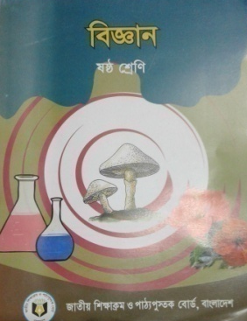
পাঠ পরিচিতি
শ্রেণীঃ ষষ্ঠ
বিষয়ঃ বিজ্ঞান
অধ্যায়ঃ ত্রয়োদশ
সময়ঃ ৪৫ মিনিট
তারিখঃ ১২/০১/২০২০ ইং

Slide 4
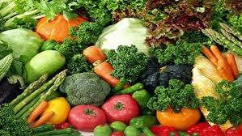
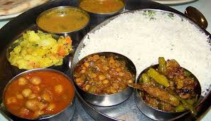
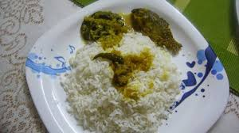
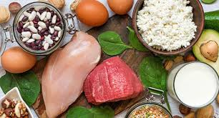
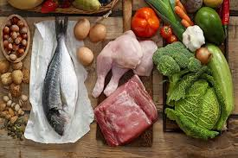
নিচের ছবিগুলো লক্ষ্য কর
টাটকা পুষ্টিকর খাবার

Slide 5
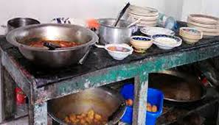
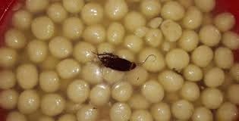
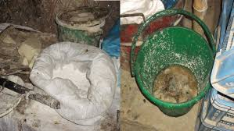
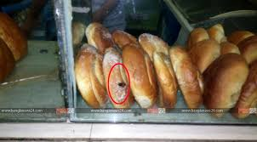
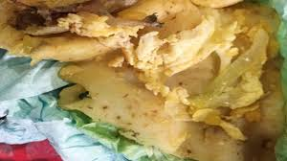
নিচের ছবিগুলো লক্ষ্য কর
নোংরা ও বাসি খাবার

Slide 6
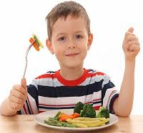
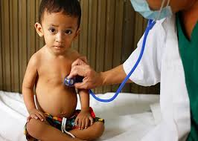
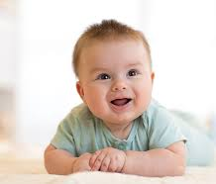
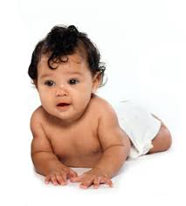
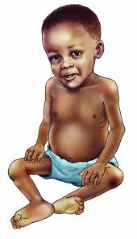
নিচের ছবিগুলো লক্ষ্য কর
সুস্থ সবল শিশু
অসুস্থ ও পুষ্টিহীন শিশু

Slide 7
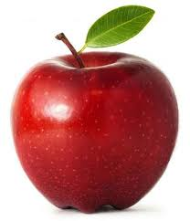
আজকের পাঠ
খাদ্য ও পুষ্টি

Slide 8
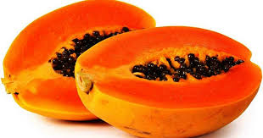
এ পাঠ শেষে শিক্ষার্থীরা...
১। খাদ্য ও পুষ্টির সংজ্ঞা বলতে পারবে;
২।খাদ্যের প্রকারভেদ বর্ণনা করতেপারবে;
৩।খাদ্যের উপাদানের কাজ বর্ণনা করতে পারবে ।

Slide 9
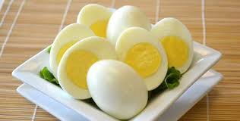
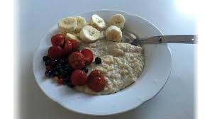
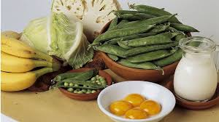
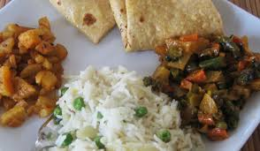
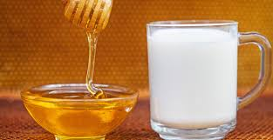
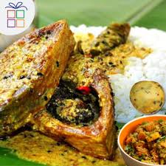
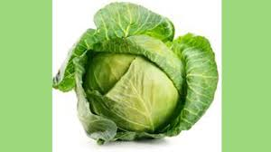
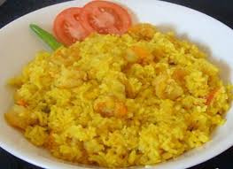
নিচের ছবিগুলো লক্ষ্য কর
পুষ্টি সমৃদ্ধ খাবার ও ফল-মূল

Slide 10
একক কাজ সময়ঃ ৫ মিনিট
প্রশ্নঃ
পুষ্টি বলতে কি বুঝ ?

Slide 11
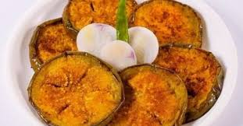
সমাধান
খাদ্য উপাদান যে প্রক্রিয়ায় শরীরের তাপও শক্তিজোগায়, দেহের গঠন, বৃদ্ধি ও ক্ষয়পূরণ করে এবং শরীরকে সবল ও রোগমুক্ত রেখে কর্মক্ষম জীবন যাপনে সহায়তা করে তাকে পুষ্টি বলে।

Slide 12
চলো ভিডিও টা দেখি

Slide 13
জোড়ায় কাজ
সময়ঃ ১০ মিনিট
প্রশ্নঃ
> খাদ্য কত প্রকার ও কি কি বর্ণনা কর ?

Slide 14
সমাধান
প্রকার ভেদে খাদ্য প্রধানতঃ তিন প্রকার। যথাঃ
খাদ্য
আমিষ
১
শর্করা
২
স্নেহ
৩
পরের পৃষ্ঠায় চলো

Slide 15
বর্ণনা
আমিষঃ
আমিষ দুই প্রকার।যথাঃ ১) প্রাণিজ আমিষ ২) উদ্ভিজ আমিষ
প্রাণিজ আমিষঃ প্রাণি থেকে যে আমিষ পাওয়া যায় তা প্রাণিজ আমিষ। যেমনঃ মাছ, মাংস,ডিম ও দুগ্ধজাত দ্রব্য।
উদ্ভিজ আমিষঃ উদ্ভিদ থেকে যে আমিষ পাওয়া যায় তা উদ্ভিজ আমিষ। যেমনঃ
ডাল, বাদাম, শিম ও বরবটির বীজ।
শর্করাঃ
যে সব খাবারে শর্করার পরিমান বেশি থাকে তাকে শর্করা জাতীয় খাদ্য বলে। যেমনঃ চাল,আটা ,ময়দা, ভূট্টা, চিনি, গুড়।
স্নেহ বা চর্বিঃ
যেসব খাদ্যে তেল বা চর্বি জাতীয় উপাদান বেশি থাকে এদের কে স্নেহ জাতীয় খাদ্য বলে। যেমনঃ মাছের তেল, মাংসের চর্বি, ঘি,মাখন,সয়াবিন,সরিষা,তিল, জলপাই বাদাম ইত্যাদি।

Slide 16
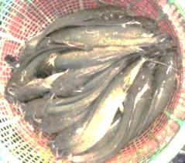
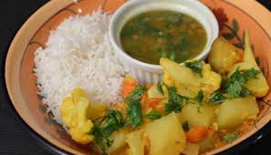
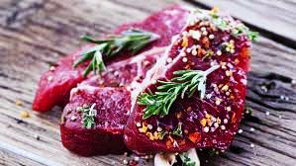
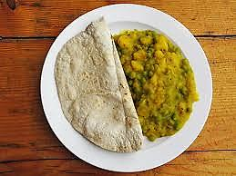
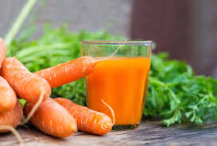
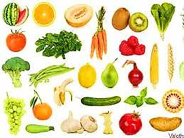
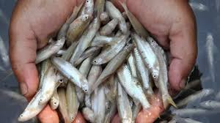
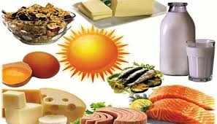
চলো ছবিগুলো দেখে পর্যালোচনা করি
মাছ
মাংস
ভাত
রুটি
শিম, ডিমের কুসুম, দুধ ও কলা
গাজর
ছোট মাছ
ডিম,দুধ,মাখন ইত্যাদি।
ফল-মূল ও সবজি
চলো পরের পৃষ্ঠাতে আরো ছবি দেখি

Slide 17
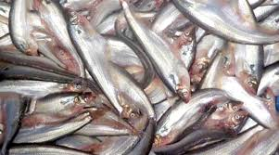
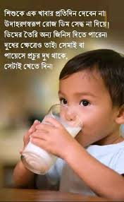

Slide 18
দলীয় কাজঃ সময়ঃ ১৫ মিনিট
প্রশ্নঃ
> খাদ্যের উপাদান গুলোর কাজ ব্যাখ্যা কর ?

Slide 19
আমিষের কাজঃ
১। আমিষ দেহে শক্তি উৎপন্ন করে।
২। দেহে রোগ প্রতিরোধ ক্ষমতা তৈরি করে ।
৩।দেহের ক্ষয় পূরণ ও বৃদ্ধি সাধন করে।
সমাধান
শর্করার কাজঃ
১। শর্করা দেহে শক্তি যোগায় ওতাপ উৎপন্ন করে।
২। শর্করা হজম বৃদ্ধি করে ।
৩। শর্করায় বিদ্যমান সেলুলোজ কোষ্ঠ্যকাঠিন্য দূর করে।
স্নেহ বা চর্বির কাজঃ
১। দেহের তাপ ও কর্মশক্তি বৃদ্ধি করে।
২। দেহের আমিষকে ক্ষয় থেকে রক্ষা করে।
৩। দেহে ভিটামিন এ, ডি, কে এবং ই-এর যোগান দেন।

Slide 20
মূল্যায়ন
নিচের প্রশ্নগুলোর উত্তর দাও?
১। প্রকার ভেদে খাদ্য কয় প্রকার?
ক) ২, খ) ৩, গ) ৫, ঘ) ৬
২। নিচের কোন্‌টি প্রাণিজ আমিষ?
ক) ডাল, খ) আটা, গ) বাদাম, ঘ) ঘি
৩। আমিষের কাজ হলো …
i) দেহে শক্তি উৎপন্ন করে।
ii) হজম বৃদ্ধি করে।
iii) দেহের ক্ষয় পূরন ও বৃদ্ধি সাধন করে।
ক) i , ii
খ) ii ,iii
গ) i, iii
ঘ) i , ii , iii

Slide 21
সমাধান
১) খ
২) ঘ
৩) গ

Slide 22
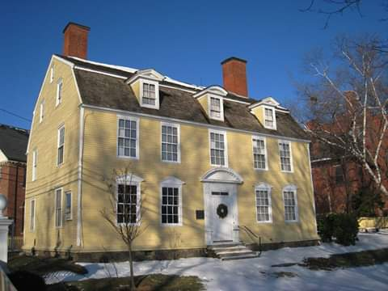
বাড়ির কাজ
তোমার বাড়ির চারপাশে পাওয়া যায় এমন সব কম ক্যালরিযুক্ত ও বেশি
ক্যালরিযুক্ত খাবারের নমুনা ও তালিকার একটি চার্ট তৈরী করে নিয়ে এসো?

Slide 23
ধন্যবাদ

